Slide 1
Шпалерные системы как элемент биологической инженерии 1. Функции шпалеры и их виды. 2. Особенности ухода за шпалерным садом.

Slide 2
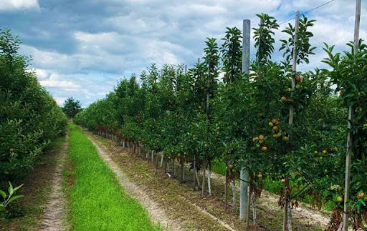

Slide 3
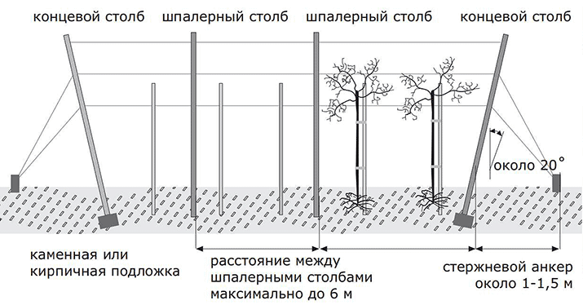

Slide 4
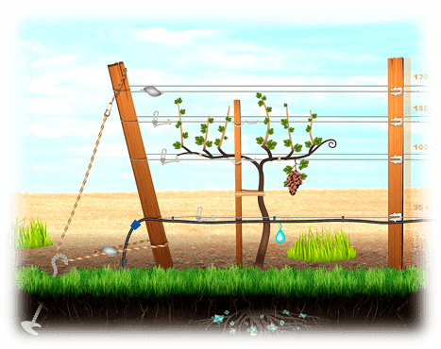

Slide 5


Slide 6
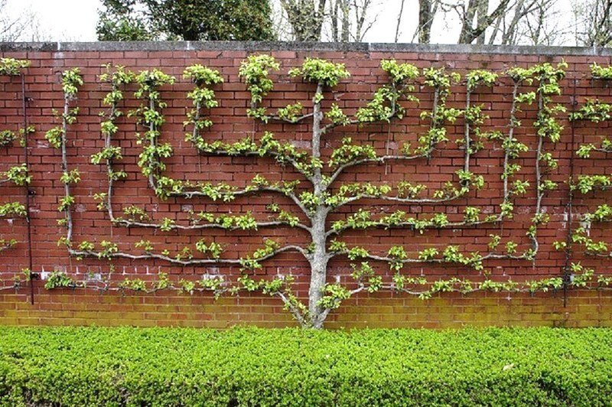

Slide 7
